Slide 1
Penelitian Kuantitatif
Metode Penelitian dan Telaah Pustaka (KOM398)

Slide 2
Outline
Penelitian kuantitatif deskriptif
Rancangan penelitian deskriptif
Penelitian korelasional
Kehati-hatian dalam interpretasi hasil korelasi
Pengaruh validitas dan reliabilitas terhadap korelasi

Slide 3
Penelitian Kuantitatif
merupakan suatu pengamatan yang melibatkan suatu ciri tertentu, berupa perhitungan, angka atau kuantitas.
didasarkan pada perhitungan persentase, rata-rata, chi kuadrat, dan juga perhitungan statistik lainnya.
adalah penelitian yang bermaksud untuk memahami fenomena tentang apa yang dialami oleh subjek penelitian misalnya perilaku, persepsi motivasi, tindakan, dan lain-lain, secara holistik dan dengan deskripsi kata-kata.

Slide 4
Statistik deskriptif vs inferensi
statistik deskriptif : berkaitan dengan pencatatan dan peringkasan data, dengan tujuan menggambarkan hal-hal penting pada sekelompok data, eg. berapa rata-ratanya, variasi data
statistik inferensi : berkaitan dengan pengambilan keputusan dari data yang telah dicatat dan diringkas.

Slide 5
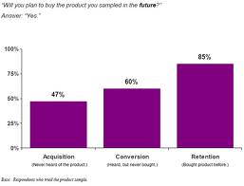
Penelitian Kuantitatif Deskriptif
Melibatkann identifikasi karakteristik suatu fenomena atau eksplorasi kemungkinan korelasi antara dua atau lebih fenomena
Penelitian deskriptif memeriksa suatu keadaan APA ADANYA
Tidak melibatkan perubahan atau modifikasi keadaan yang diamati, dan tidak pula ditujukan untuk menentukan hubungan sebab-akibat
Strategi meliputi sampling, pengamatan, interview – dalam bentuk pengambilan data kuantitatif

Slide 6
Rancangan Penelitian Deskriptif
Meliputi studi pengamatan, penelitian korelasional, rancangan pengembangan, dan penelitian survei
Berbagai pendekatan itu menghasilkan informasi kuantitatif yang dapat diringkas melalui analisis statistika
Penelitian survei merupakai pendekatan yang paling sering digunakan di pelbagai disiplin

Slide 7
Statistika Deskriptif – Point of Central Tendency
Point of central tendency ialah titik sentral yang dikelilingi data, sebuah titik tengah yang di sekelilingnya data variabel tertentu terdistribusi secara merata
MODUS – angka atau skor yang paling sering muncul, kegunaannya terbatas, tidak selalu berada di tengah, dan tidak begitu stabil antar-contoh – akan tetapi, ukuran nilai tengah satu-satunya yang sesuai untuk data nominal (misalnya jenis kelamin, warna rambut)
MEDIAN – titik pusat kumpulan data, sesuai untuk data ordinal, juga untuk highly skewed data
MEAN –fulcrum point kumpulan data, menyeimbangkan beban semua skor – secara matematis, mean ialah arithmetic average dari skor dalam kumpulan data, paling banyak dipakai, hanya sesuai untuk data interval atau rasio

Slide 8
Ukuran Central Tendency sebagai Penduga
Ukurang central tendency menduga makna data, titik konvergensi data
Ketika kita menyatakan “penduduk rata-rata”, “siswa rata-rata”, dan “pekerja rata-rata”, kita merujuk ke penduduk, siswa, dan pekerja yang berada di sekitar point of central tendency
Dalam spektrum kemungkinan yang luas, kita bertaruh pada rata-rata sebagai tebakan terbaik untuk mewakili populasi

Slide 9
Ukuran Variability: Dispersion & Deviation
Selain permasalahan penduga terbaik, bagaimana dengan kemungkinan terburuk?
Semakin banyak data bergerombol sekitar point of central tendency, semakin besar peluang benarnya tebakan mengenai lokasi titik data tertentu
Semakin jauh data tersebar dari titik pusat, semakin besar margin kesalahan prediksi
Data lebih seragam ketika mereka bergerombol di sekitar mean

Slide 10
Seberapa tersebar?
Ukuran paling sederhana variability ialah range
Range = skor tertinggi – skor terendah
Walaupun range mudah dihitung, kegunaannya terbatas dan dapat memberikan kesimpulan yang keliru jika skor tertinggi/terendah tidak umum terhadap skor lainnya dalam data
Contoh: 1, 3, 3, 3, 4, 4, 5, 5, 6, 15

Slide 11

Seberapa tersebar?
Standard deviation (σ atau s) merupakai ukuran baku untuk variability dalam kebanyakan prosedur statistika dan indeks dispersion yang paling diterima
Standard deviation mengukur seberapa jauh data dari rata-rata (mean). Semakin tersebar data, semakin besar simpangannya.
The formula for a standard deviation is as follows:
Variance, ukuran variability lain, ialah kuadrat dari standard deviation (s²)
Catatan: pembagi untuk data contoh adalah (n-1) sedangkan pembagi untuk data populasi adalah n

Slide 12
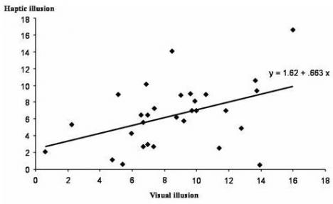
Penelitian Korelasional
Suatu studi korelasional memeriksa sejauh mana perubahan di satu karakteristik/variabel berhubungan dengan perubahan pada satu atau lebih karakteristik/variabel lain
Korelasi ada jika, ketika satu variabel naik, variabel lain naik atau turun dengan cara yang dapat diduga

Slide 13
Penelitian Korelasional
Korelasi sederhana – peneliti mengumpulkan data dua atau lebih karakteristik
Masing-masing karakteristik memiliki angka yang digunakan untuk menghitungcorrelation coefficient (r)
Jika berkorelasi sempurna r = +1.00 atau r = -1.00
Jika tidak berkorelasi atau korelasi sangat kecil, r mendekati 0
Korelasi moderat cukup lazim

Slide 14
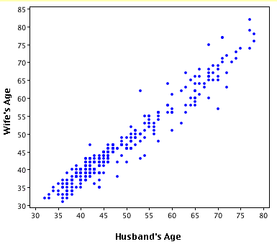
Penelitian Korelasional
Memeriksa hanya dua variabel –scatterplot (atau scattergram) cukup berguna untuk memeriksa secara visual hubungan antara keduanya
Garis diagonal di tengah disebut garis regresi yang menunjukkan korelasi sempurna
Jika semua titik jatuh tepat pada garis tersebut, r = +1.00.

Slide 15
Penelitian Korelasional
Tiga pernyataan dapat dibuat dari scatterplot:
1) homogenitas atau heterogenitas kedua variabel
2) derajat korelasi, yang tepatnya dapat dihitung melalui correlation coefficient r
3) interpretasi data dan makna hubungan kedua variabel

Slide 16
Kehati-hatian dalam Interpretasi Hasil Korelasi
Dalam semua studi korelasional, waspadalah tehadap kesalahan logika
Korelasi TIDAK, dengan sendirinya, MENUNJUKKAN kausasi (sebab-akibat)
Walaupun dalam sebagian kasus, pengaruh mungkin benar-benar ada, misalnya, usia memengaruhi perkembangan mental, termasuk kemampuan membaca
Tetapi pada akhirnya, kita tidak dapat menyimpulkan hubungan sebab-akibat hanya berdasarkan korelasi

Slide 17
Kehati-hatian dalam Interpretasi Hasil Korelasi
Satu variabel berkorelasi yang bermakna dengan yang lainnya hanya jika ada ikatan sebab-akibat yang menghubungkan fenomena kedua variabel secara logis
Peningkatan populasi burung di Kebun Raya Bogor tidak memiliki hubungan bermakna dengan peningkatan populasi gajah di Thailand
Cek http://www.tylervigen.com/spurious-correlations

Slide 18
Pengaruh Validitas dan Reliabilitas terhadap Korelasi
Korelasi tidak dapat diperoleh jika alat ukur memiliki validitas dan reliabilitas yang buruk
Misalnya, jika uji baca yang digunakan tidak valid (akurat) dan tidak andal (konsisten) untuk mengukur kemampuan membaca, korelasi terkait membaca tidak dapat diperoleh

Slide 19
Source: lecture note, Research Method in Computer Science, Faculty of Computer Science and IT, Universiti Putra Malaysia

